Slide 1
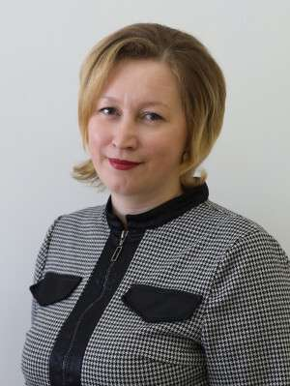
ПОРТФОЛИО
Кольцовой Татьяны Сергеевны
воспитателя
Муниципального дошкольного образовательного
учреждения «Детский сад № 93» городского округа Саранск
Дата рождения: 20.04.1986 г.
Профессиональное образование: г. Саранск
«Мордовский государственный педагогический институт
имени М.Е.Евсевьева»,
диплом ВСГ № 2553425, дата выдачи 30.01.2009г.
Квалификация: учитель родного языка, литературы и учитель русского языка и литературы
Специальность: «Родной язык и литература» с дополнительной специальностью «Русский язык и литература»
Переподготовка: ФГБОУВО «Мордовский государственный
педагогический институт имени М. Е. Евсевьева»,
программа: «Педагог дошкольного образования», 2019г.
Стаж педагогической работы (по специальности): 6 лет
Общий трудовой стаж: 20 лет
Наличие квалификационной категории: первая, приказ №1637 от 24.12.2020г

Slide 2
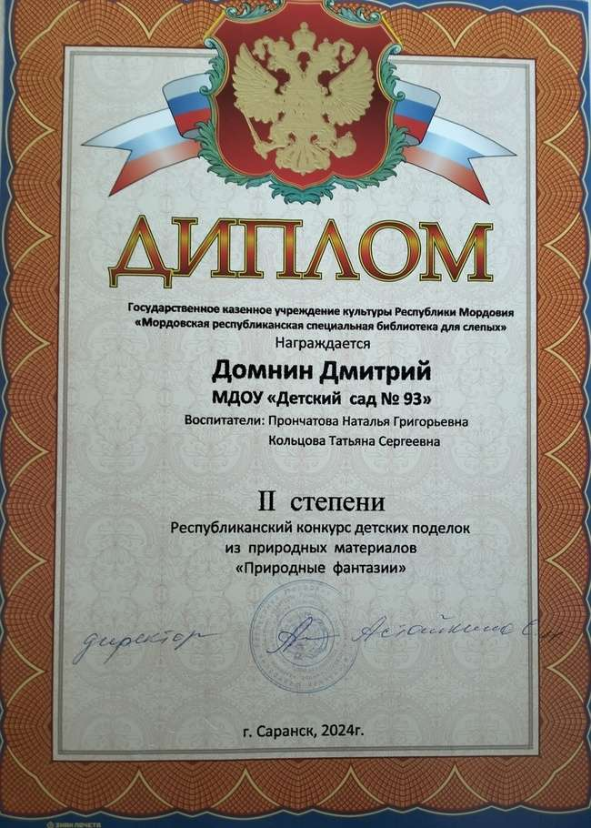
МУНИЦИПАЛЬНЫЙ УРОВЕНЬ (воспитанники)

Slide 3
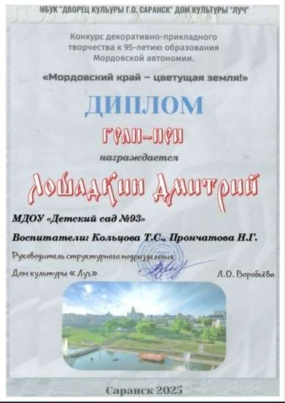
РЕСПУБЛИКАНСКИЙ УРОВЕНЬ (воспитанники)

Slide 4
РЕСПУБЛИКАНСКИЙ УРОВЕНЬ (воспитанники)

Slide 5
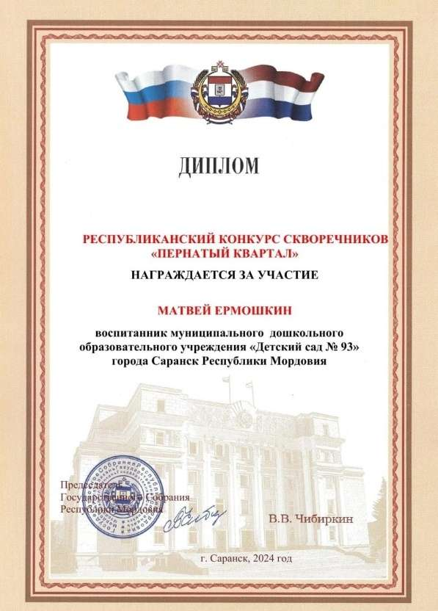
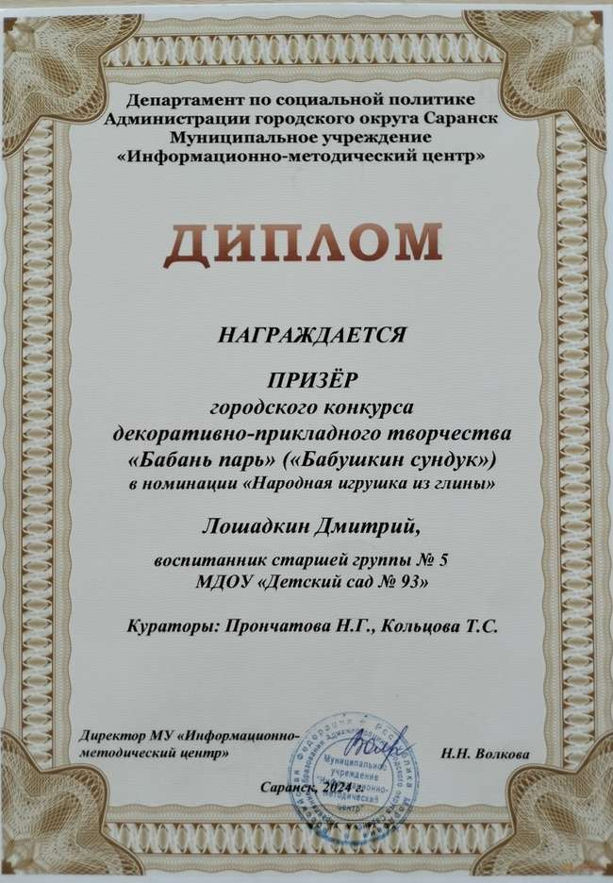
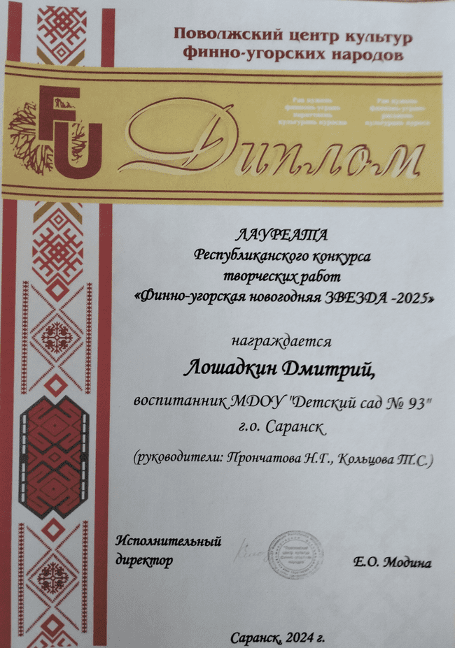
РЕСПУБЛИКАНСКИЙ УРОВЕНЬ (воспитанники)

Slide 6
ВСЕРОССИЙСКИЙ УРОВЕНЬ (воспитанники)

Slide 7
ВСЕРОССИЙСКИЙ УРОВЕНЬ (воспитанники)

Slide 8
ВСЕРОССИЙСКИЙ УРОВЕНЬ (воспитанники)

Slide 9
ВСЕРОССИЙСКИЙ УРОВЕНЬ (воспитанники)

Slide 10
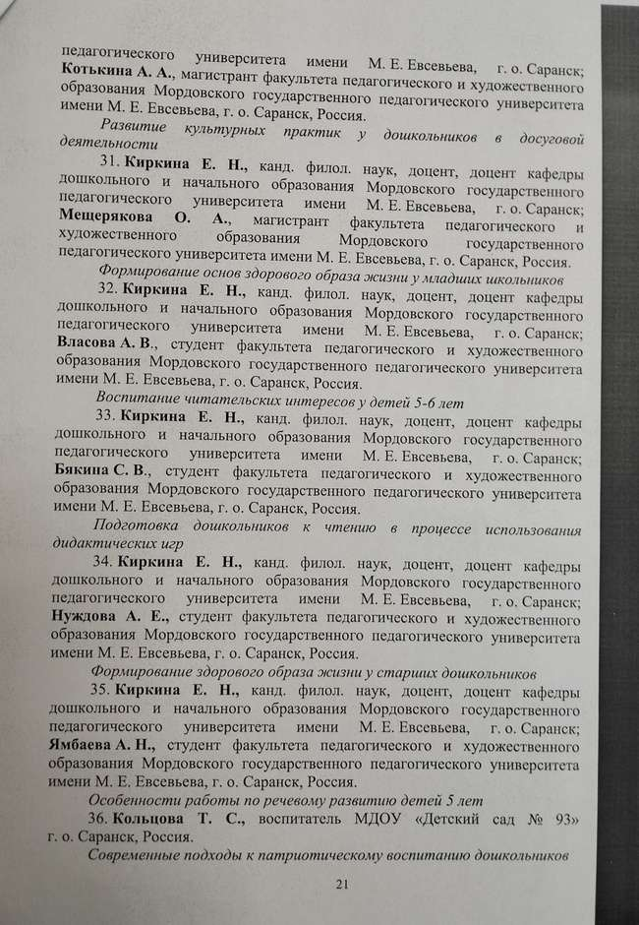
РЕСПУБЛИКАНСКИЙ УРОВЕНЬ (педагог)

Slide 11
ВСЕРОССИЙСКИЙ УРОВЕНЬ (педагог)

Slide 12
ВСЕРОССИЙСКИЙ УРОВЕНЬ (педагог)

Slide 13
ВСЕРОССИЙСКИЙ УРОВЕНЬ (педагог)

Slide 14
ВСЕРОССИЙСКИЙ УРОВЕНЬ (педагог)

Slide 15
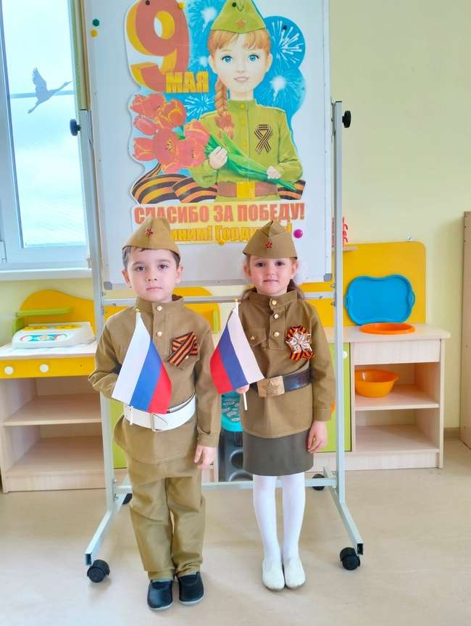
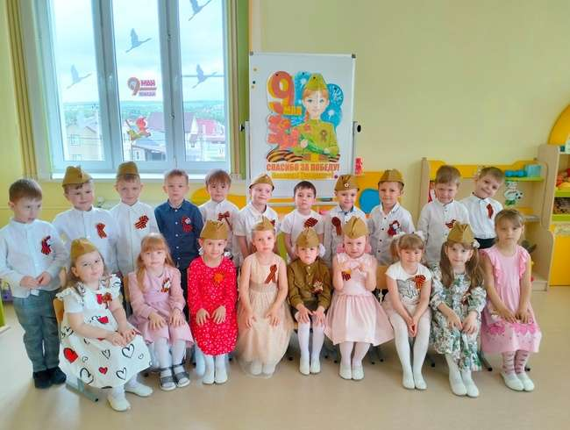
День Победы

Slide 16
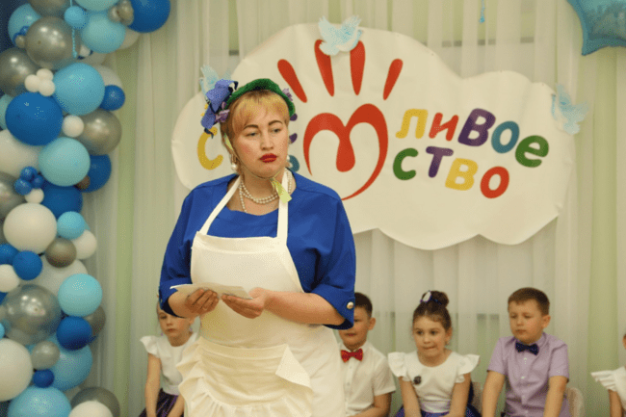
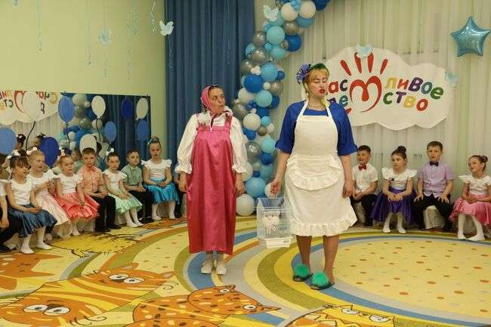
Выпускной - 2023

Slide 17
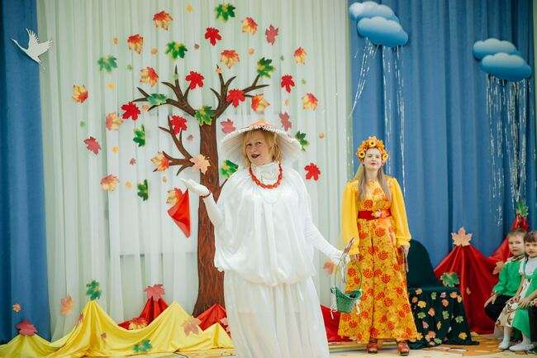
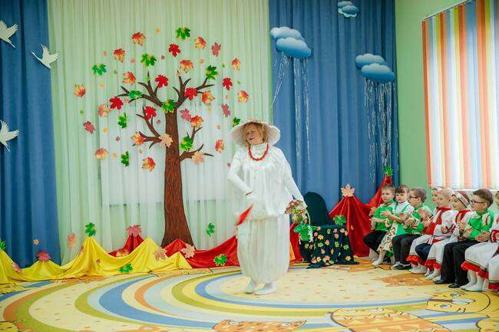
Осенний утренник - 2024

Slide 18
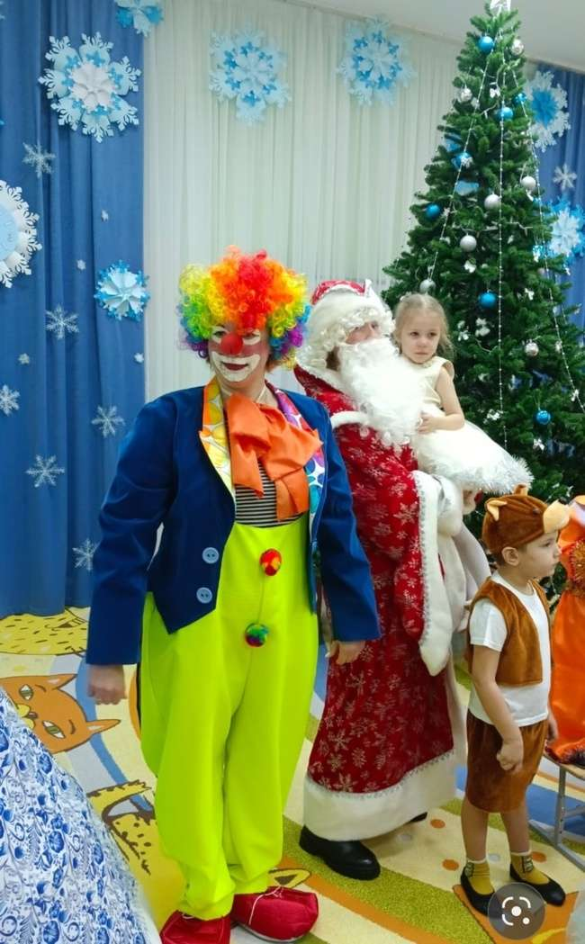
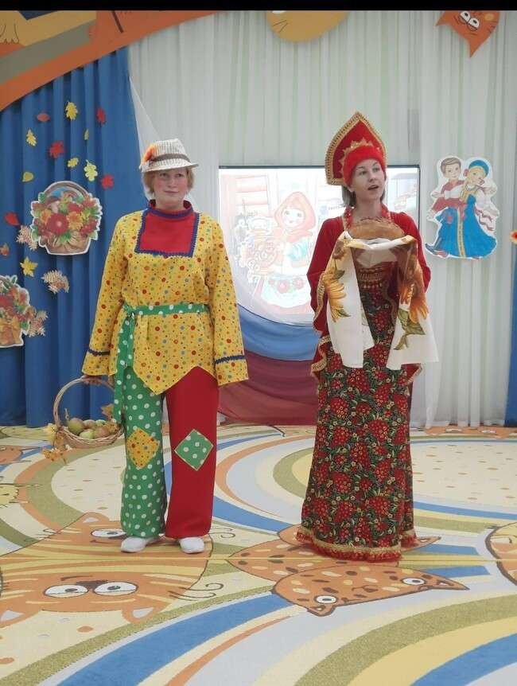
Новогодний утренник
Осенний утренник - 2023

